Slide 1
Создание профиля автора в ORCID
Редактирование списка публикаций

Slide 2
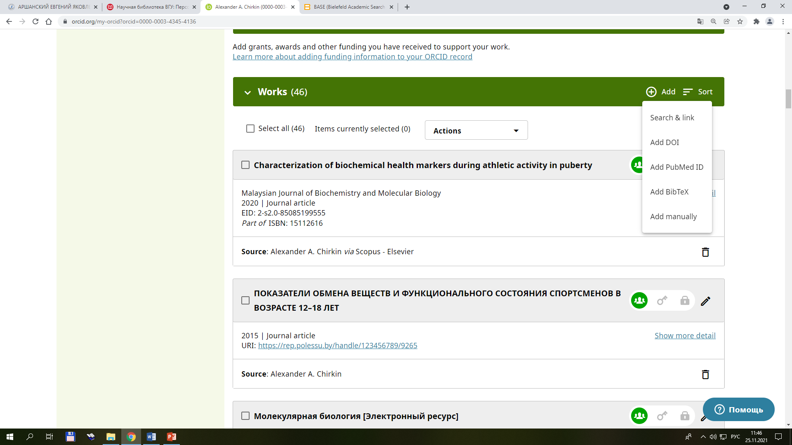
1. Добавить публикации в ORCID можно: - путем импорта данных из некоторых баз данных и онлайн-сервисов; - путем ручного ввода данных. Для добавления, редактирования удаления публикаций из списка работ нажмите «+Add»
Опубликованные работы – добавьте информацию о работах, которые Вы опубликовали.

Slide 3
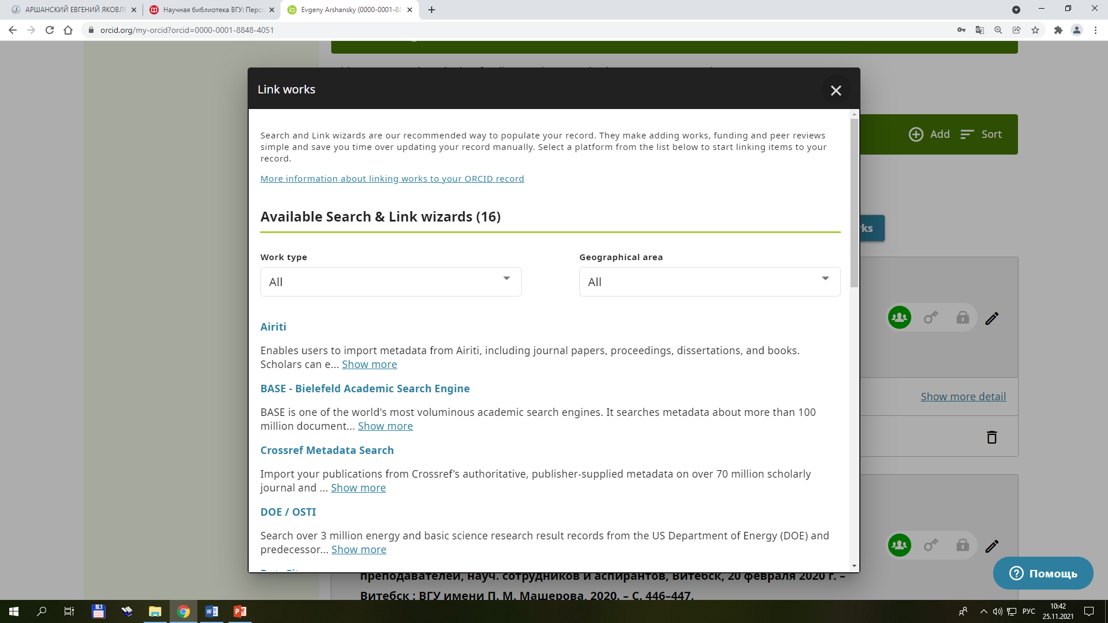
Импорт публикаций из Base
Вы можете выбрать любую из представленных баз данных, в которых размещены ваши работы.
Внимание! Репозиторий Витебского государственного университета имени П.М. Машерова зарегистрирован в поисковой системе BASE (Bielefeld Academic Search Engine) – Вы можете найти свои публикации и присоединить их к списку публикаций в ORCID следующим образом:
Нажмите на ссылку
В открывшемся окне нажмите «Авторизоваться»

Slide 4
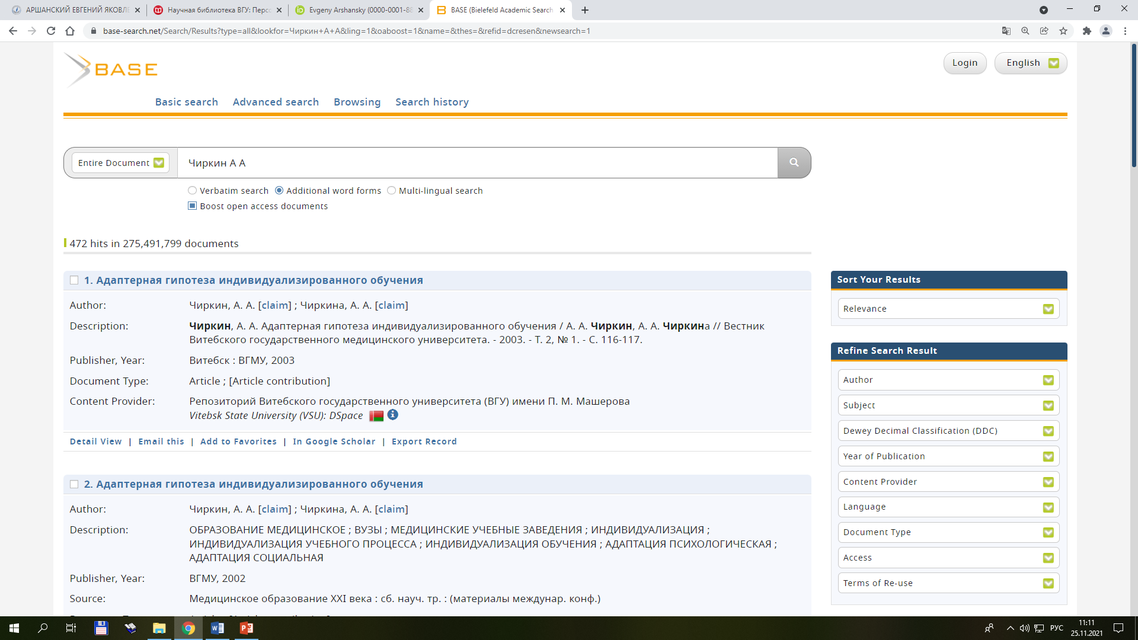
3. После того как система перенаправит Вас на сайт БД Base, в поисковой строке введите свою фамилию и инициалы на русском языке и нажмите «Поиск»

Slide 5
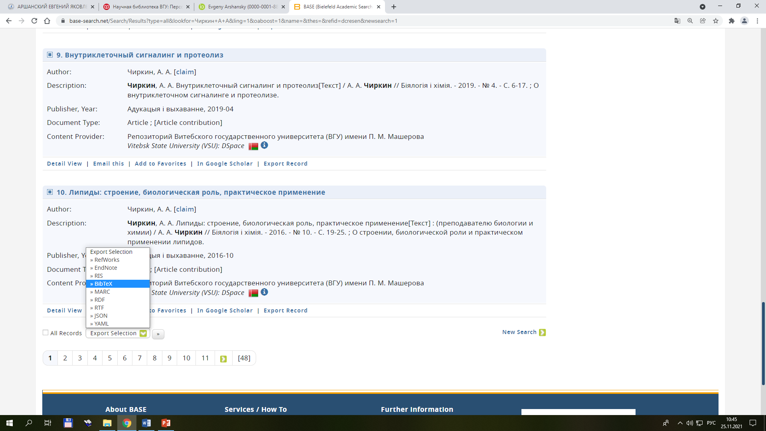
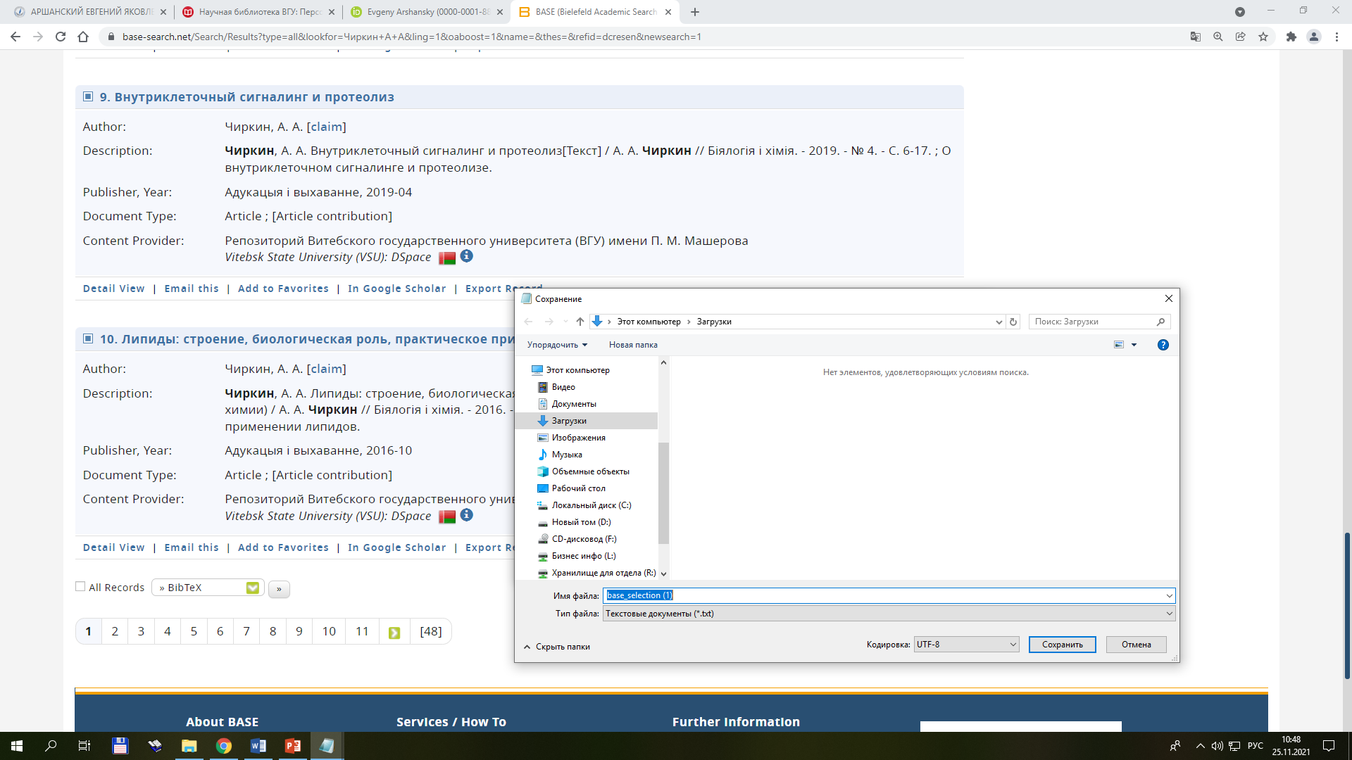
4. В открывшемся списке отметьте свои работы и откройте меню All Records
5. Выберите - BibText.
6. Сохраните файл на своем компьютере
7.Нажмите меню «Добавить», выберите – «Добавить BibText».

Slide 6
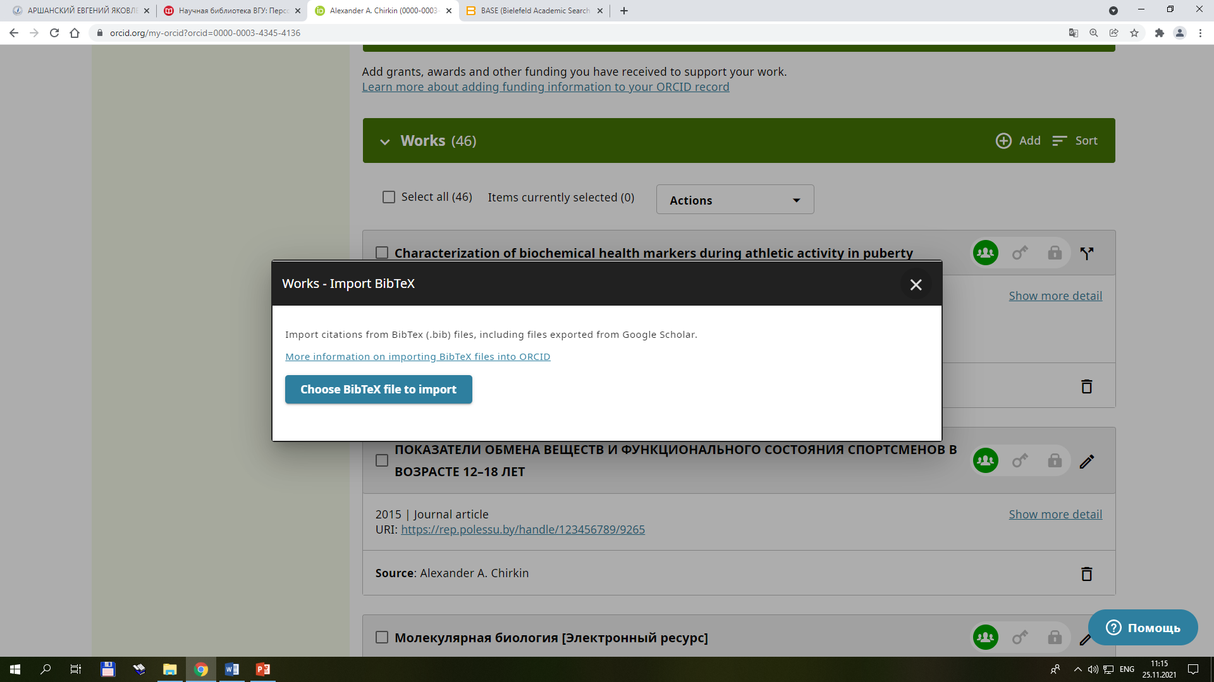
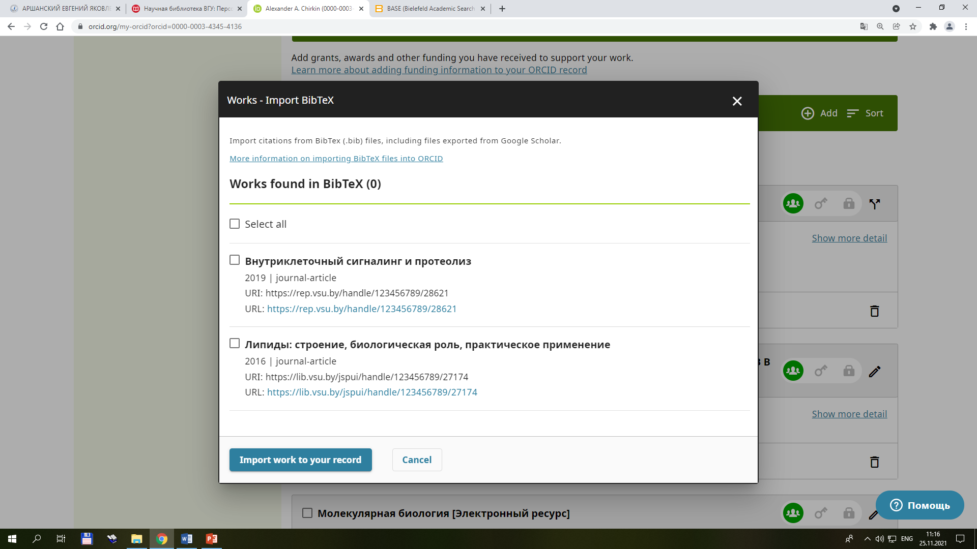
8. Выбрать файл BibText для импорта.
9. Выбрать все.
10. Импортируйте работы в свою запись.

Slide 7
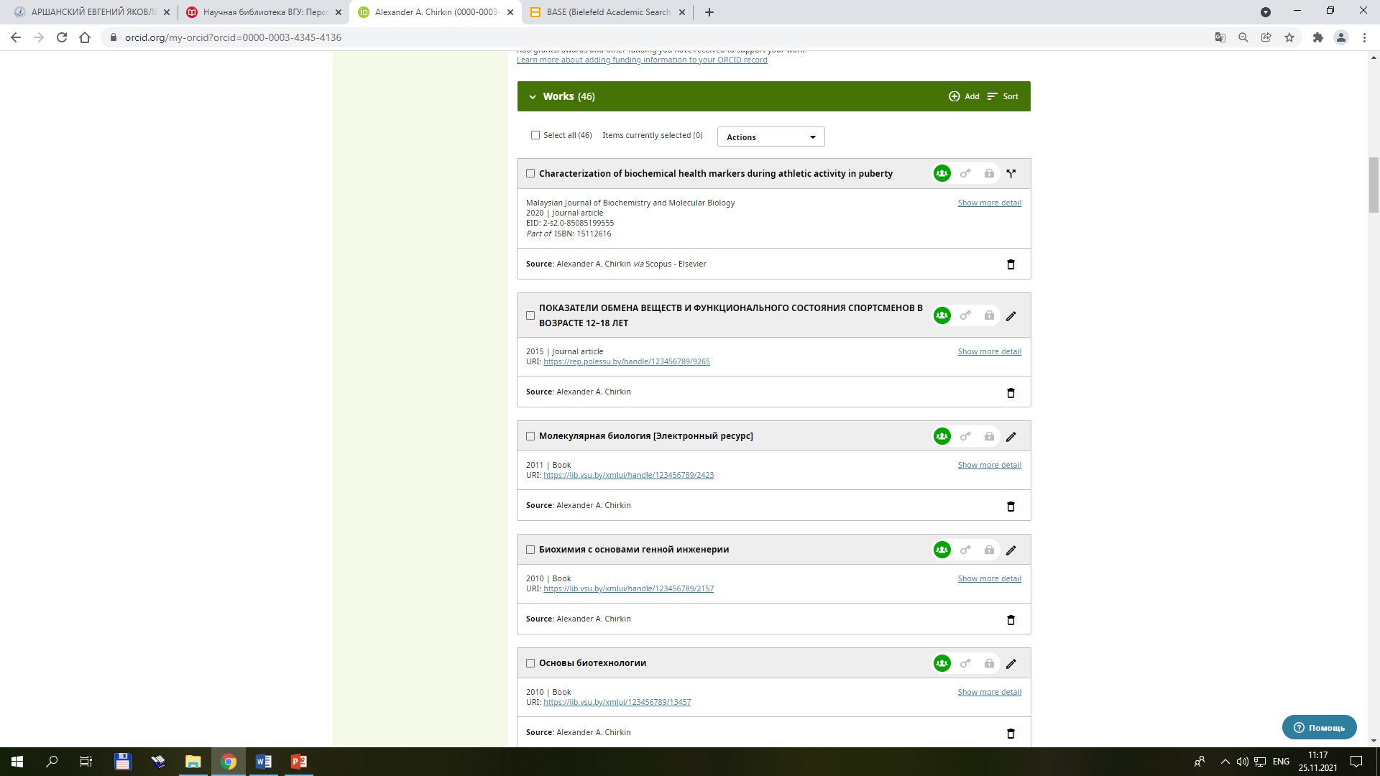
Таким образом Ваши публикации автоматически импортируются из БД Base

Slide 8
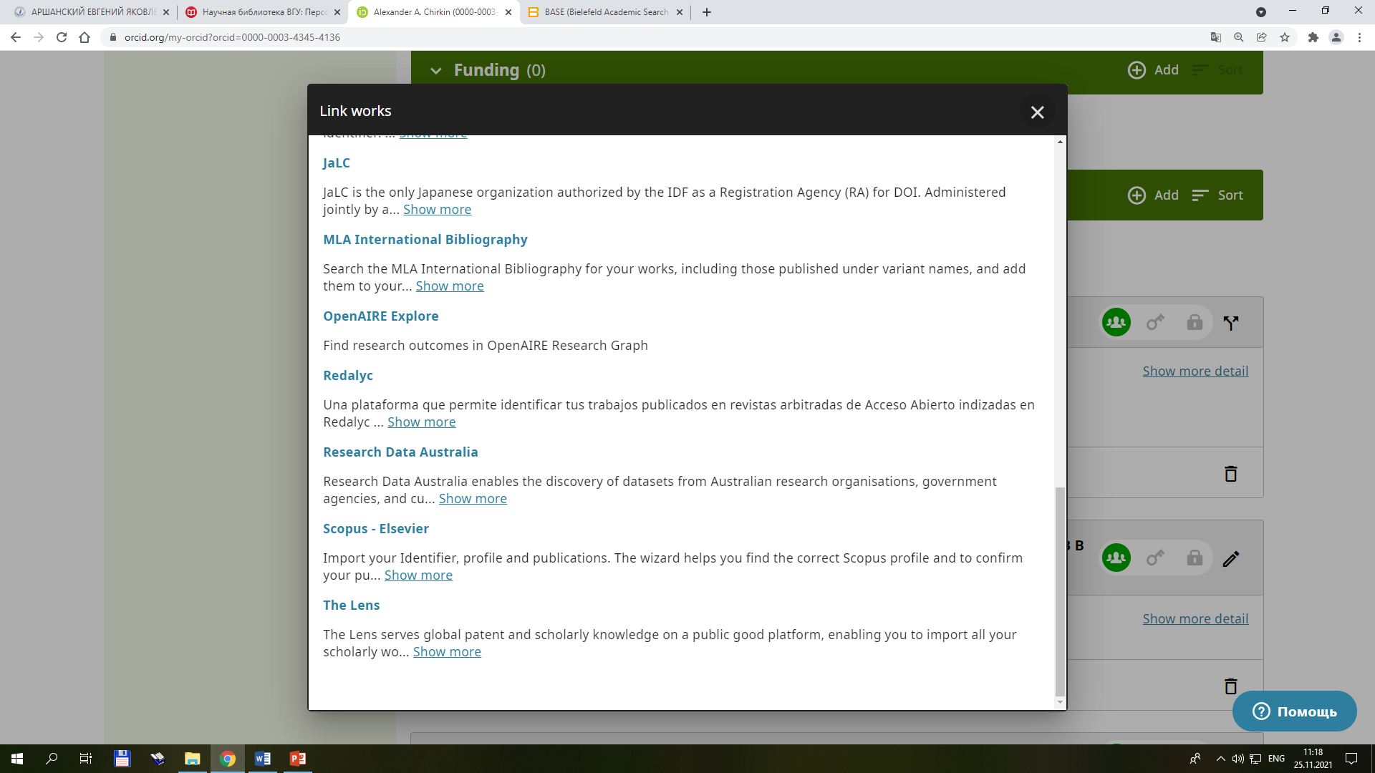
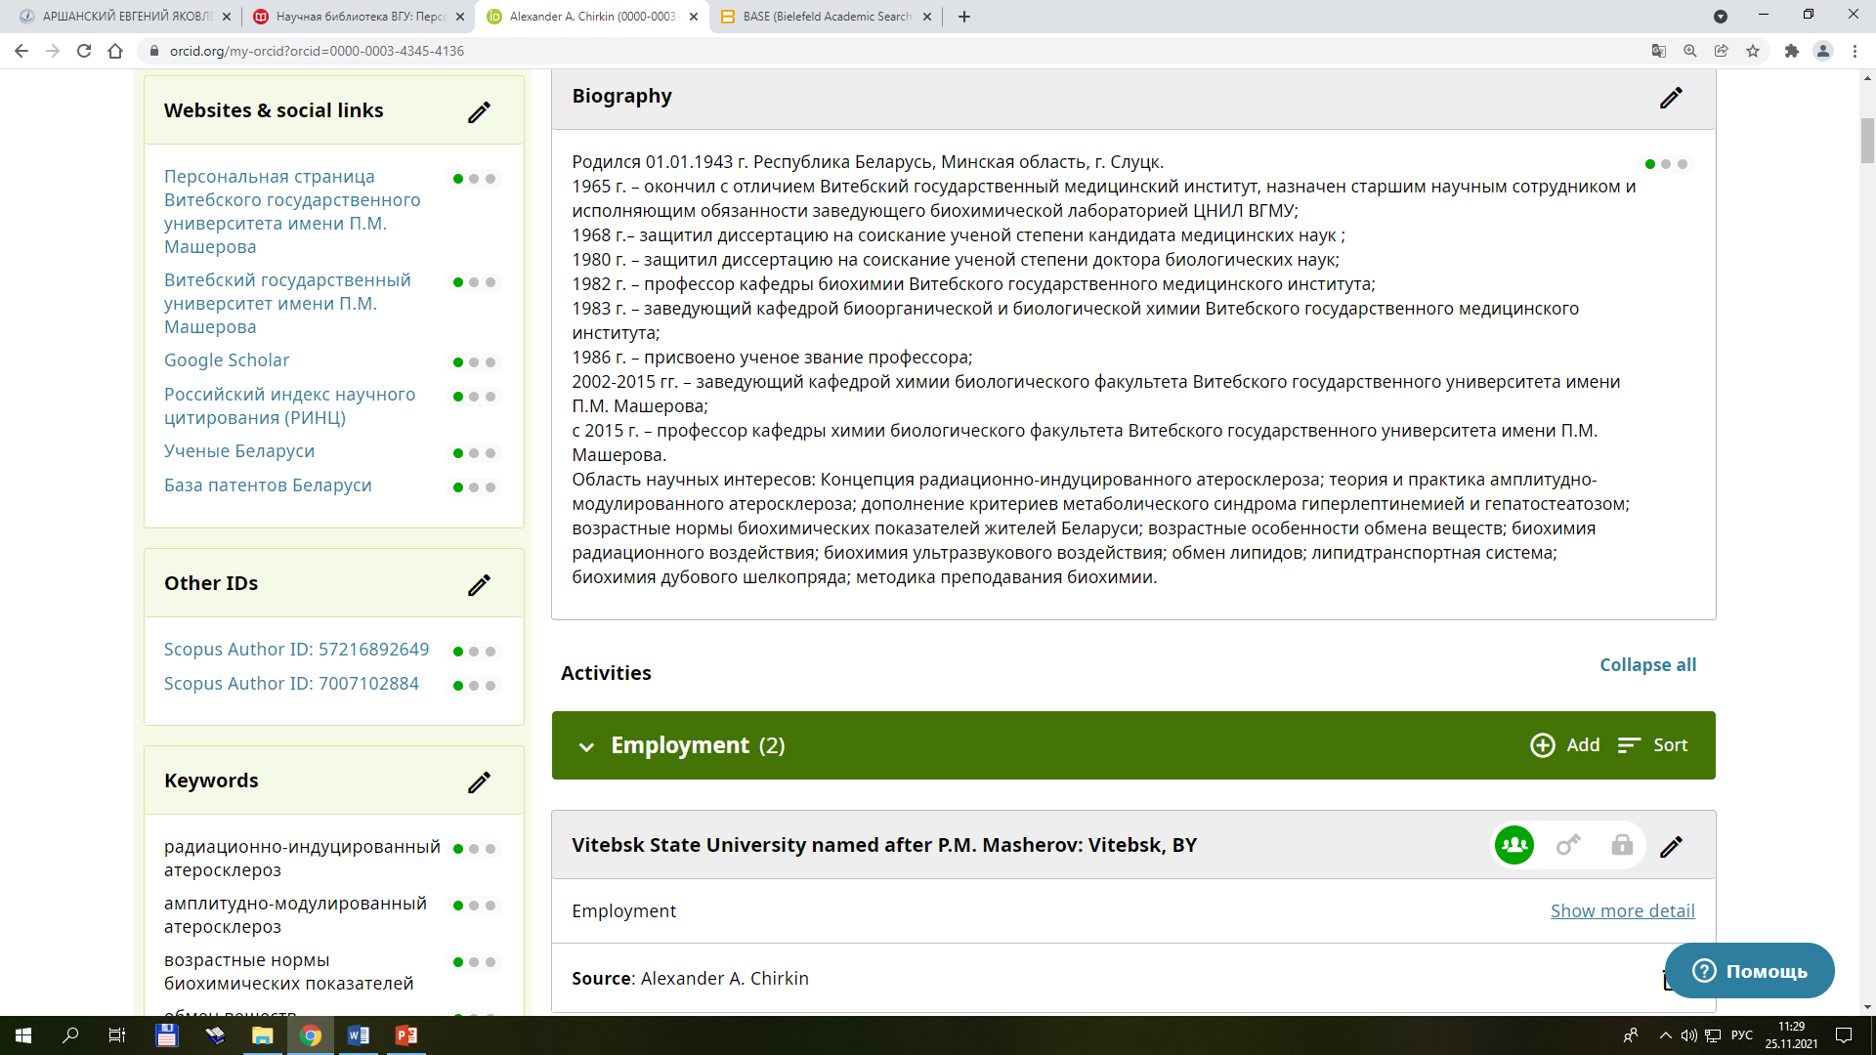
Импорт публикаций из Scopus
Нажмите на ссылку Scopus - Elsevier
В открывшемся окне нажмите «Авторизоваться»
Далее система Вас перенаправит на платформу Scopus, где будет необходимо выбрать Ваш профиль в Scopus, выбрать имя профиля, предпочтительное для Вас, подтвердить что все публикации принадлежат Вашему авторству, если нет, то удалить, проверить еще раз, ввести Email на который Вам придет оповещение и Ваш Scopus ID, подтвердить перенос публикаций из Scopus в ORCID.
Внимание! Очень важно указывать в профиле тот вариант вашего имени, под которым опубликованы Ваши работы в Scopus, иначе система Вас не опознает.
4. Автоматически в левой панели на странице ORCID в разделе Другие ID отразится Ваш Author ID в Scopus.

Slide 9
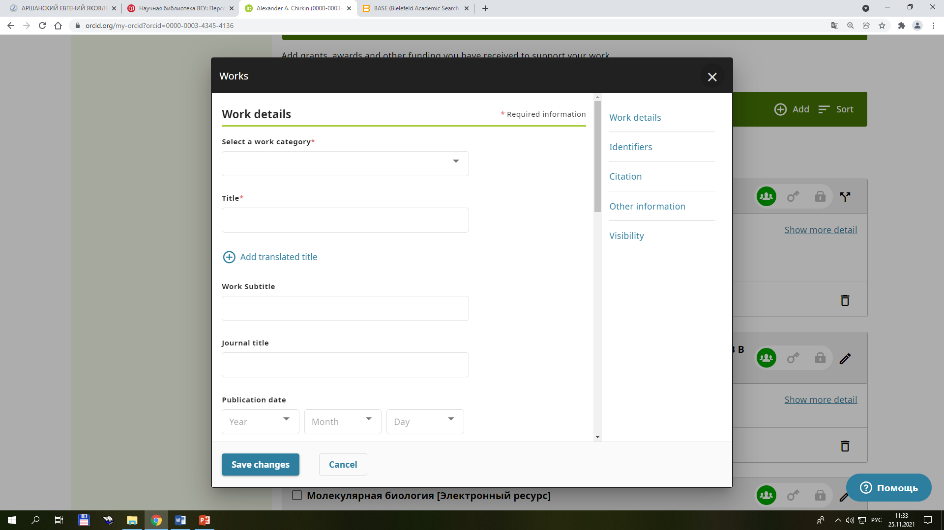
Добавление публикаций вручную
В окне редактирования списка «Добавить» выберите меню «Добавить вручную» (последний пункт).
2. После заполнения полей меню «Работы» нажать кнопку «Сохранить изменения».
Категория работы, выберите из списка
Название - тип работы, выберите из списка
Можно вставить полное библиографическое описание публикации
Название журнала
Дата публикации
Ссылка на публикацию

Slide 10
Вы можете импортировать свои публикации с других сайтов и систем из выше указанного списка. Добавляйте информацию о Вашем идентификаторе ORCID при отправке публикаций, подаче документов на гранты и в прочих исследовательских процессах. В частности, Вы можете указать код ORCID в своем профиле на персональной странице ВГУ имени П.М. Машерова или РИНЦ в поле «Идентификационные коды автора». Чтобы баннер системы ORCID появился на страницах ваших персональных профилей на сайте ВГУ имени П.М. Машерова, после регистрации и заполнения своего профиля в ORCID сообщите свой ORCID ID сотрудникам информационно-библиографического отдела научной библиотеки. Важно! Прежде чем добавить публикацию вручную, убедитесь, что ее нет в других базах данных. Если работа есть хотя бы в одной, импортируйте свои публикации способом, описанным на предыдущих слайдах.
Успехов в Вашей научной деятельности!

